Slide 1

Zaprojektowanie i zaimplementowanie algorytmu do rozpoznawania koloru samochodów osobowych
Krzysztof Król
Promotor: Michał Grega
25.03.2022 r.
Akademia Górniczo-Hutnicza im. Stanisława Staszica w Krakowie
AGH University of Science and Technology

Slide 2
Potencjalne problemy
Poprawa bezpieczeństwa ruchu drogowego
Pewniejsza identyfikacja uczestników ruchu nie stosujących się do przepisów
Aktywna pomoc organom ścigania
Zautomatyzowanie pomiarów statystycznych
Zastąpienie obecnych, podobnych rozwiązań
Wysoki koszt profesjonalnych rozwiązań
Dostępność kodu na podstawie otwartego źródła
Optymalizacja wyszukiwarek pod kątem wyceny aut na podstawie koloru na portalach e-commerce

Slide 3
Potencjalne problemy
Poprawa bezpieczeństwa ruchu drogowego
Pewniejsza identyfikacja uczestników ruchu nie stosujących się do przepisów
Aktywna pomoc organom ścigania
Zautomatyzowanie pomiarów statystycznych
Zastąpienie obecnych, podobnych rozwiązań
Wysoki koszt profesjonalnych rozwiązań
Dostępność kodu na podstawie otwartego źródła
Optymalizacja wyszukiwarek pod kątem wyceny aut na podstawie koloru na portalach e-commerce

Slide 4
Potencjalne problemy
Poprawa bezpieczeństwa ruchu drogowego
Pewniejsza identyfikacja uczestników ruchu nie stosujących się do przepisów
Aktywna pomoc organom ścigania
Zautomatyzowanie pomiarów statystycznych
Zastąpienie obecnych, podobnych rozwiązań
Wysoki koszt profesjonalnych rozwiązań
Dostępność kodu na podstawie otwartego źródła
Optymalizacja wyszukiwarek pod kątem wyceny aut na podstawie koloru na portalach e-commerce

Slide 5
Potencjalne problemy
Poprawa bezpieczeństwa ruchu drogowego
Pewniejsza identyfikacja uczestników ruchu nie stosujących się do przepisów
Aktywna pomoc organom ścigania
Zautomatyzowanie pomiarów statystycznych
Zastąpienie obecnych, podobnych rozwiązań
Wysoki koszt profesjonalnych rozwiązań
Dostępność kodu na podstawie otwartego źródła
Optymalizacja wyszukiwarek pod kątem wyceny aut na podstawie koloru na portalach e-commerce

Slide 6
Potencjalne problemy
Poprawa bezpieczeństwa ruchu drogowego
Pewniejsza identyfikacja uczestników ruchu nie stosujących się do przepisów
Aktywna pomoc organom ścigania
Zautomatyzowanie pomiarów statystycznych
Zastąpienie obecnych, podobnych rozwiązań
Wysoki koszt profesjonalnych rozwiązań
Dostępność kodu na podstawie otwartego źródła
Optymalizacja wyszukiwarek pod kątem wyceny aut na podstawie koloru na portalach e-commerce

Slide 7
Potencjalne problemy
Poprawa bezpieczeństwa ruchu drogowego
Pewniejsza identyfikacja uczestników ruchu nie stosujących się do przepisów
Aktywna pomoc organom ścigania
Zautomatyzowanie pomiarów statystycznych
Zastąpienie obecnych, podobnych rozwiązań
Wysoki koszt profesjonalnych rozwiązań
Dostępność kodu na podstawie otwartego źródła
Optymalizacja wyszukiwarek pod kątem wyceny aut na podstawie koloru na portalach e-commerce

Slide 8
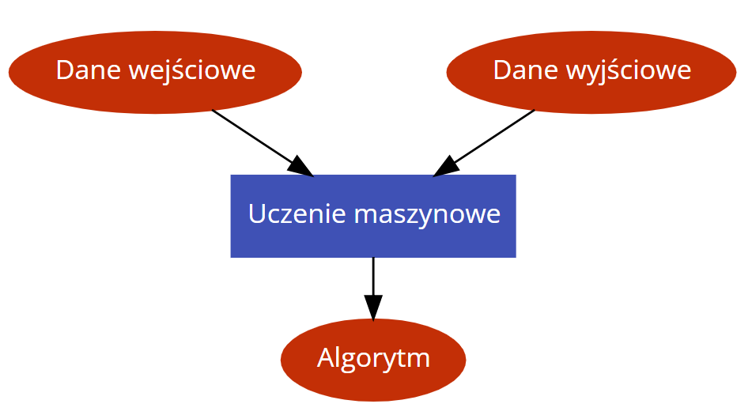
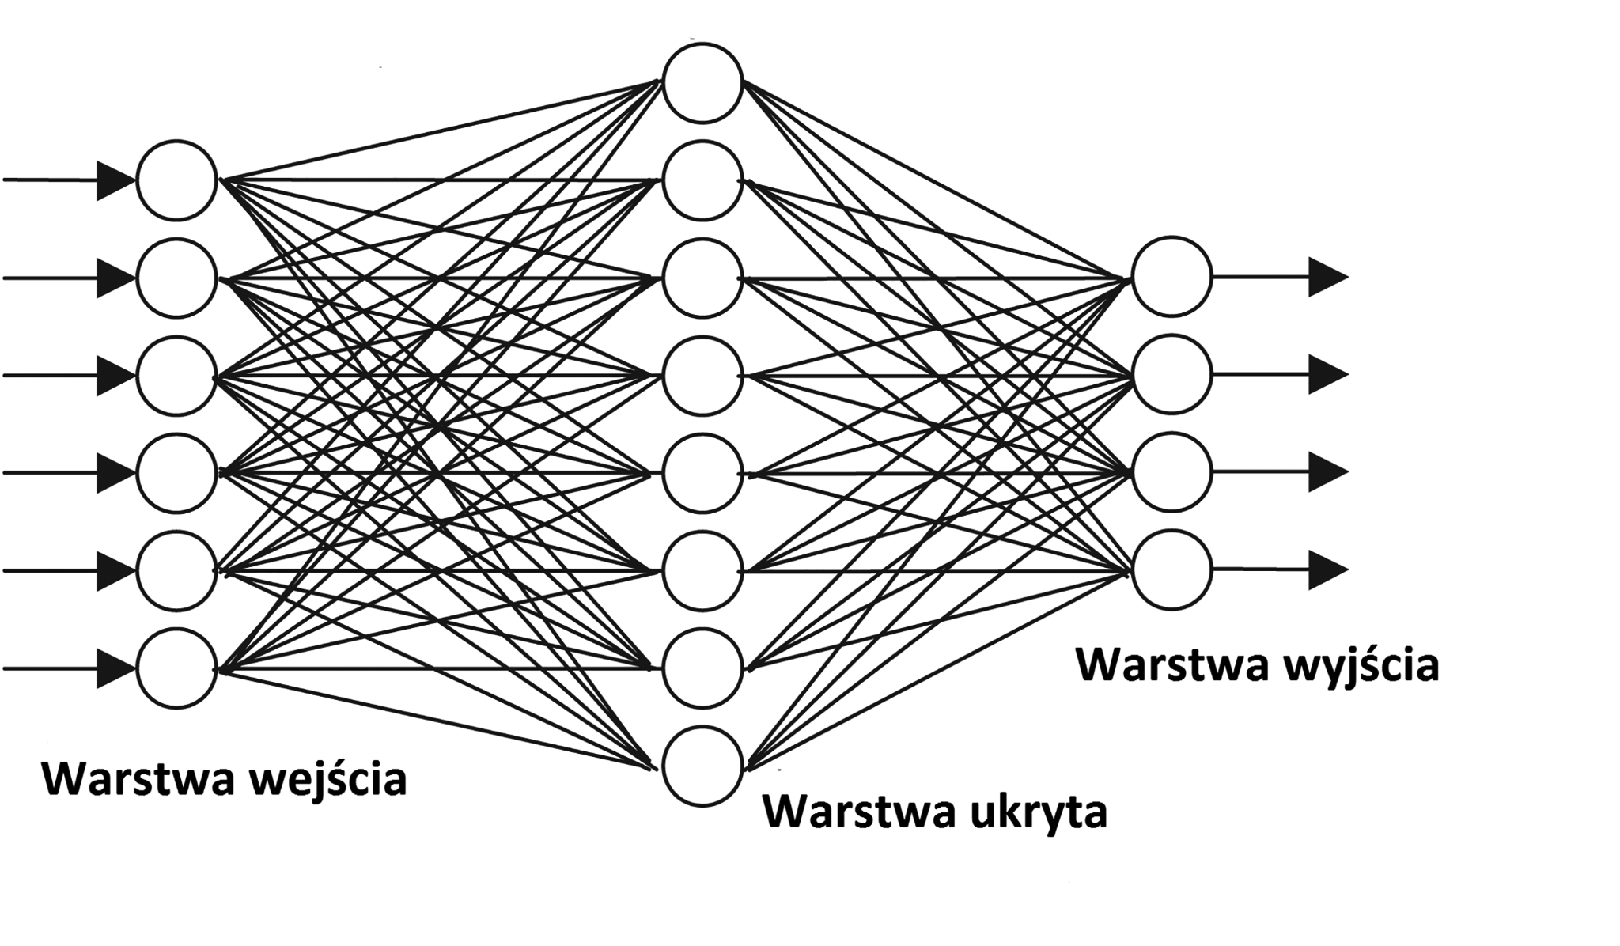
Uczenie maszynowe
Rozwiązanie opiera się na uczeniu maszynowym.
Wykorzystany został model sieci neuronowej MLP.
Sieci neuronowe to dominujący model w sferze przetwarzania danych wejściowych o wielu cechach (np. obrazy).

Slide 9
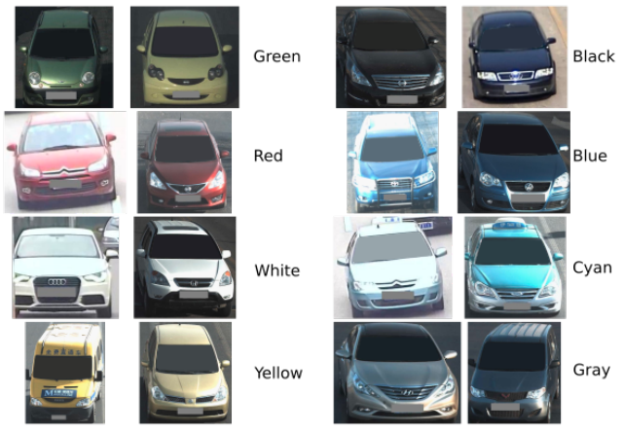
Dane
Przykładowe obrazy z używanego w projekcie zbioru danych i ich przypisy. [1]
[1] Zbiór danych zaczerpnięty z projektu: J.-W. Hsieh, L.-C. Chen, S.-Y. Chen, D.-Y. Chen, S. Alghyaline, and H.-F. Chiang, Vehicle Color Classification Under Different Lighting Conditions Through Color Correction, IEEE Sensors Journal, 2015, Vol: 15, Issue: 2, pp: 971–983.

Slide 10
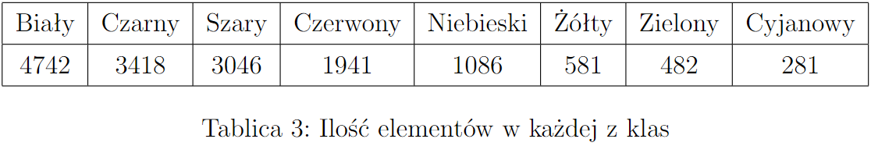
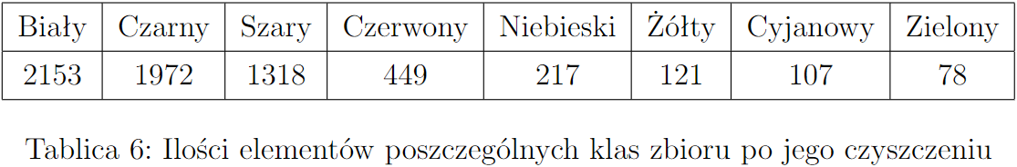
Dane
Zbiór danych jest nieidealny z wielu powodów:
Błąd ludzki
Jakość zdjęcia (rozmycie, prześwietlenie)
Różnokolorowe karoserie aut, naklejki
Warunki atmosferyczne, brud, kurz i inne naloty
-58% !
Dlatego zbiór został manualnie “wyczyszczony”, a co za tym idzie - pomniejszony.

Slide 11
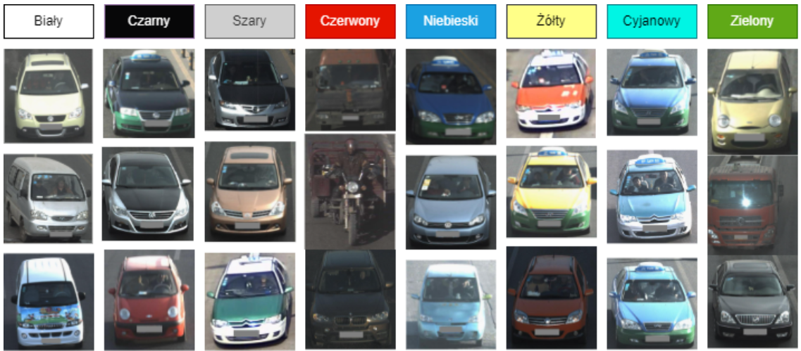
Problematyczne dane

Slide 12
Czołowa dziesiątka najpopularniejszych kolorów samochodów osobowych:
Srebrny – 25%
Czarny – 23%
Biały – 16%
Szary – 13%
Niebieski – 9%
Czerwony – 8%
Brązowy i beżowy – 4%
Zielony – 1%
Żółty i złoty – 1%
Inne – poniżej 1%

Slide 13
Czołowa dziesiątka najpopularniejszych kolorów samochodów osobowych:
Srebrny – 25%
Czarny – 23%
Biały – 16%
Szary – 13%
Niebieski – 9%
Czerwony – 8%
Brązowy i beżowy – 4%
Zielony – 1%
Żółty i złoty – 1%
Inne – poniżej 1%
≈ 93% pokrycia

Slide 14
Podstawa działania algorytmu
Wykrycie i lokalizacja samochodów
Wycięcie i skalowanie obrazu
Wyodrębnienie cech znaczących (histogramy kolorów)
Wytrenowanie modelu MLP
Generalizacja na podstawie nowych histogramów
Wizualizacja

Slide 15






Użyte technologie

Slide 16
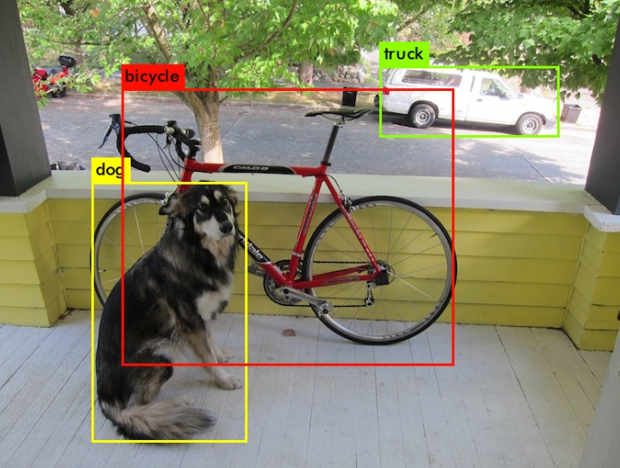
Wykrywanie samochodu
YOLO (you only look once) system pozwalający na wykrywanie obiektów z wysoką dokładnością w krótkim czasie (w tym aut)

Slide 17
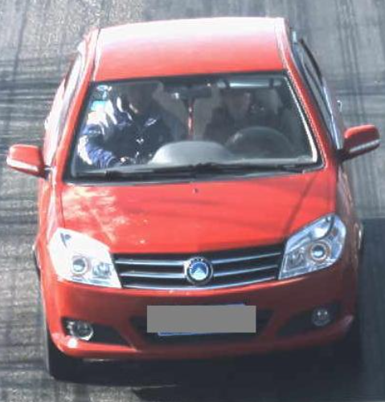
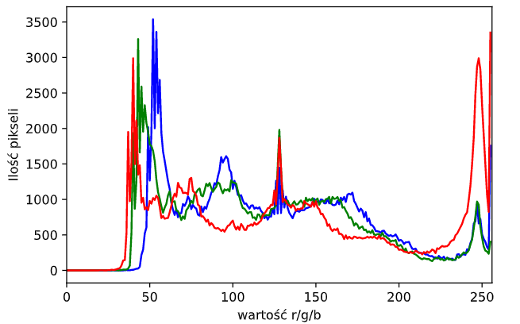
Wyodrębnienie cech znaczących

Slide 18
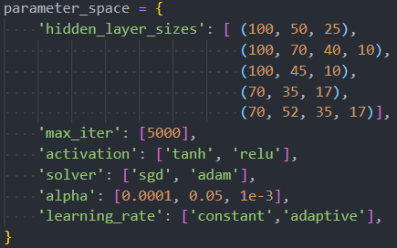
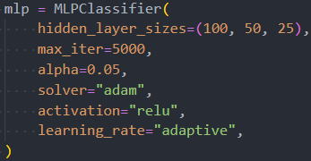
Parametry modelu
Aby odnaleźć parametry modelu najbliższe optymalnym, użyte zostało wyszukiwanie macierzowe parametrów (z ang. grid search).
To automatyczny proces trenowania i walidacji modelu z różnymi parametrami z ich zadanej przestrzeni.

Slide 19
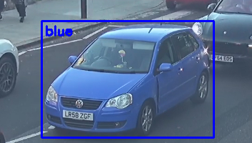
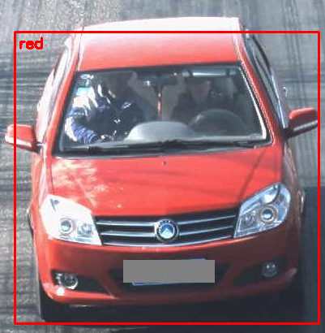
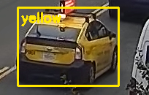
Wynik działania programu

Slide 20
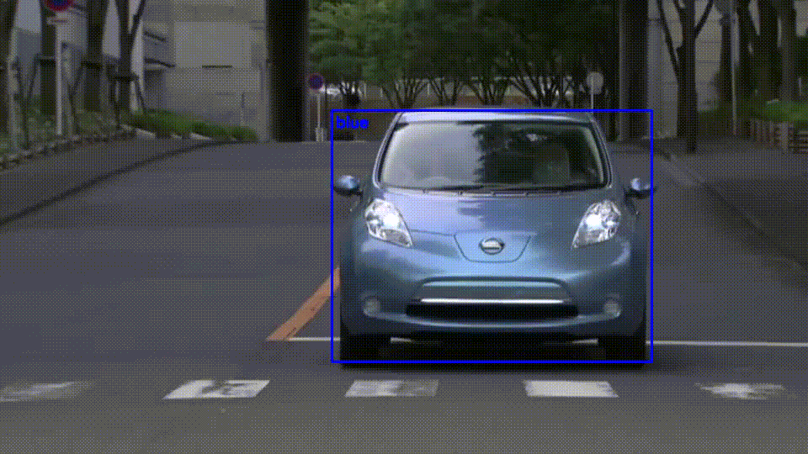
Wynik działania programu

